Slide 1


Sistema de Honorarios Médicos Integraciones
Marcha Blanca

Slide 2
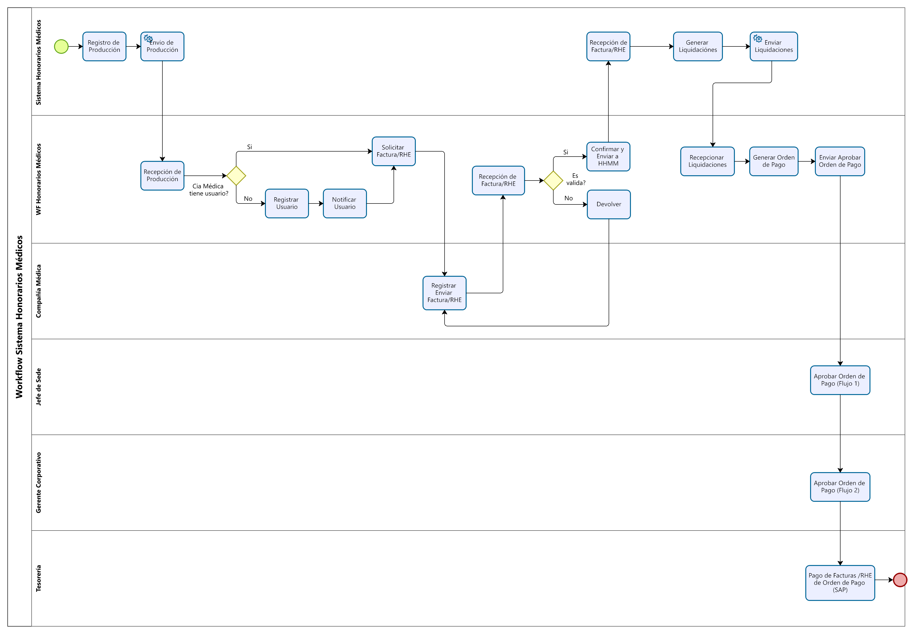
Proceso

Slide 3
Marcha Blanca
Fase 1
Fase 2
Envío de Producciones
Solicitud de Factura
Envió de Facturas por la Compañía Médica
Registro de Facturas en HHMM
Envío de Liquidaciones
Generación de Orden de Pago
Aprobación de Orden de Pago
Actualizar estado de Pago

Slide 4
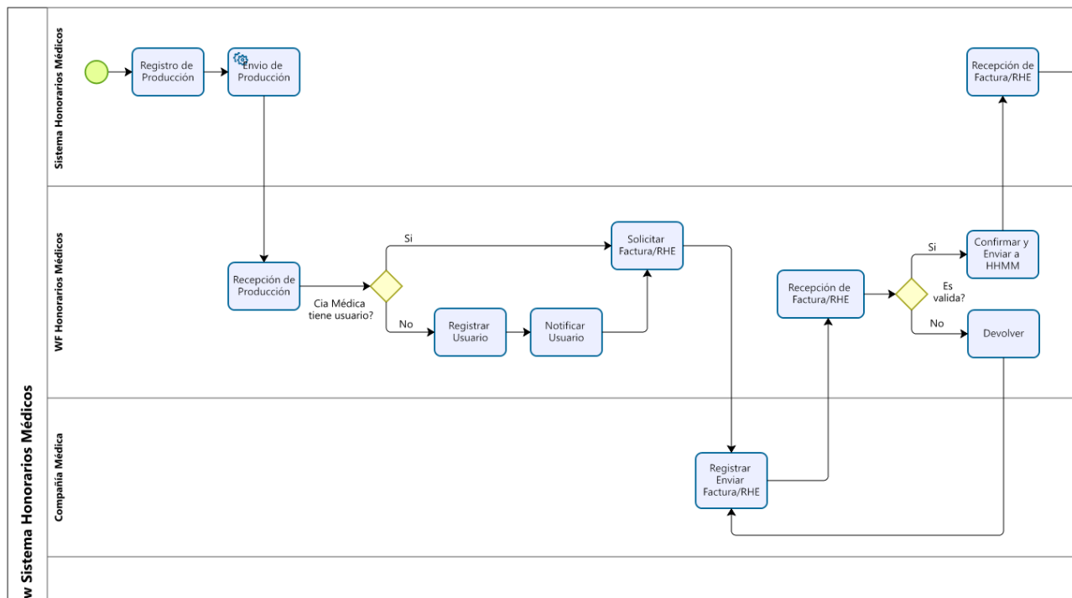
Fase 1

Slide 5
Fase 1
Registro de Facturas en SAP
Tesorería
SAP
Sistema HHMM
5) Consulta Cuenta Corriente del Acreedor
2) Datos Maestros (Lista)
HHMM
Producción
Factura
API
(5)
API
(2)
API
(1)
1) Envío de datos de Producción (Lista)
API
(3)
3) Envío de Facturas
(Lista)
Producción
ADG-SHM (Workflow)

Slide 6
Fase 2
SAP
Sistema HHMM
HHMM
Producción
Factura
Liquidación
6) Consulta de Estado de Pago de Factura SAP
API
(6)
4) Envío de datos de Liquidación (Lista)
Tesorería Pago en SAP
API
(4)
Producción
Liquidación
Generación de Orden Pago (OP)
Aprobación
Orden Pago (OP)
Completar Pago
ADG-SHM (Workflow)

